Slide 1

Национальный исследовательский университет «МИЭТ»
кафедра «Информационная безопасность»
Дисциплина
Информационная безопасность /
Основы информационной безопасности

Slide 2
Лекция № 07-1
Классификация технических каналов утечки информации, обрабатываемой СВТ.

Slide 3
Учебные вопросы:
Классификация технических каналов
утечки информации
2. Электромагнитные и электрические каналы утечки информации
3. Специально создаваемые каналы утечки информации

Slide 4
1. Классификация технических каналов утечки информации

Slide 5
Объект информатизации (объект ТСПИ) – совокупность
информационных ресурсов, содержащих
сведения ограниченного доступа,
♦ технических средств и систем обработки
информации ограниченного доступа (основных
технических средств и систем), используемых в
соответствии с заданной информационной
технологией,
♦ технических средств обеспечения объекта
информатизации (вспомогательных технических
средств и систем),
♦ помещений или объектов (зданий, сооружений,
технических средств), в которых они установлены.

Slide 6
Основные технические средства и системы (ОТСС) -
Технические средства и системы, а также их коммуникации, используемые для обработки (приема, передачи, записи, хранения и т.д.) информации ограниченного доступа (ТСПИ, ТСОИ).
К ним относятся:
средства вычислительной техники и автоматизированные системы обработки информации;
системы связи и передачи данных;
средства изготовления, тиражирования документов;
средства звуко- и видеозаписи и т.д.

Slide 7
Вспомогательные технические средства и системы (ВТСС) - Технические средства и системы, установленные на объектах информатизации или в выделенных (защищаемых) помещениях, непосредственно не участвующие в обработке (приеме, передачи, записи, хранения и ит.д.) информации ограниченного доступа.
К ним относятся:
· средства вычислительной техники и автоматизированные системы обработки открытой информации;
· различного рода телефонные средства и системы;
· средства и системы передачи данных в системе радиосвязи;
· средства и системы охранной и пожарной сигнализации;
· средства и системы оповещения и сигнализации;
· контрольно-измерительная аппаратура;
· средства и системы кондиционирования;
· средства и системы проводной радиотрансляционной сети и приема программ радиовещания и телевидения (абонентские громкоговорители, системы радиовещания, телевизоры и радиоприемники и т.д.);
· средства электронной оргтехники;
· иные технические средства и системы.

Slide 8
Посторонние проводники (ПП) - провода и кабели, не относящиеся к ОТСС (ТСПИ) или ВТСС, но проходящие через помещения, где они установлены, а также металлические инженерные коммуникации (металлические трубы систем отопления, водоснабжения) и другие металлоконструкции.

Slide 9
Контролируемая зона (КЗ) – это пространство (территория, здание, часть здания), в котором исключено неконтролируемое пребывание посторонних лиц или посторонних транспортных средств.
Посторонние лица – лица (посетители, сотрудники технических служб) не являющиеся штатными сотрудниками учреждения (предприятия).
Границей КЗ могут являться:
периметр охраняемой территории учреждения
(предприятия);
ограждающие конструкции охраняемого здания или охраняемой части здания, если оно размещено на неохраняемой территории.

Slide 10
Утечка информации по техническому каналу -
неконтролируемое распространение информативного сигнала от его источника через физическую среду до технического средства, осуществляющего перехват информации.
Информативный сигнал:
Сигнал, по параметрам которого может быть определена защищаемая информация. (ГОСТ Р 50.1.056- 2005 ).

Slide 11
Перехват информации –
Неправомерное получение информации с использованием технического средства, осуществляющего обнаружение, прием и обработку информативных сигналов.
Иностранные разведки для перехвата информации используют технические средства разведки (ТСР).
Другие заинтересованные субъекты (юридические лица, группы физических лиц, отдельные физические лица) для перехвата информации используют специальные технические средства (СТС), приспособленные или доработанные для негласного получения информации.

Slide 12
Схема технического канала утечки информации
Информативный сигнал
Помехи
Среда распространения
сигнала
Техническое
средство
перехвата
информации
Источник
сигнала
ТСР, СТС
Технический канал утечки информации -
совокупность источника информативного сигнала, технического средства, с помощью которого осуществляется перехват информации, и физической среды распространения информативного сигнала.
Граница контролируемой зоны объекта

Slide 13
Технические каналы утечки информации (ТКУИ)
Естественные ТКУИ
Специально создаваемые ТКУИ

Slide 14
Перехват информации может вестись:
стационарной аппаратурой, размещаемой в близлежащих строениях (зданиях) с неконтролируемым пребыванием посторонних лиц;
портативной возимой аппаратурой, размещаемой в транспортных средствах, осуществляющих движение вблизи ОИ или при их парковке рядом с этими ОИ;
портативной носимой аппаратурой – физическими лицами при их неконтролируемом пребывании в непосредственной близости от ОИ;
автономной автоматической аппаратурой, скрытно внедренной в ТСПИ (СВТ).

Slide 15
За счет реализации технических каналов утечки информации возможно возникновение следующих угроз:
угроз утечки акустической (речевой) информации;
угроз утечки видовой информации;
угроз утечки информации, обрабатываемой АС (СВТ);
угроз утечки информации, передаваемой по каналам связи.

Slide 16
Технические каналы утечки информации (ТКУИ), обрабатываемой техническими средствами (ТСПИ)
Естественные ТКУИ
Специально создаваемые ТКУИ
Технические каналы утечки информации, возникающие
за счет побочных (паразитных) электромагнитных излучений (электромагнитные каналы утечки информации)
Технические каналы утечки информации, создаваемые путем «высокочастотного облучения» ТСПИ
Технические каналы утечки информации, возникающие за счет наводок побочных (паразитных) электромагнитных излучений (электрические каналы утечки информации)
Технические каналы утечки информации, создаваемые
путем внедрения в ТСПИ электронных устройств перехвата информации
(закладных устройств)

Slide 17
2. Электромагнитные и электрические каналы утечки информации

Slide 18
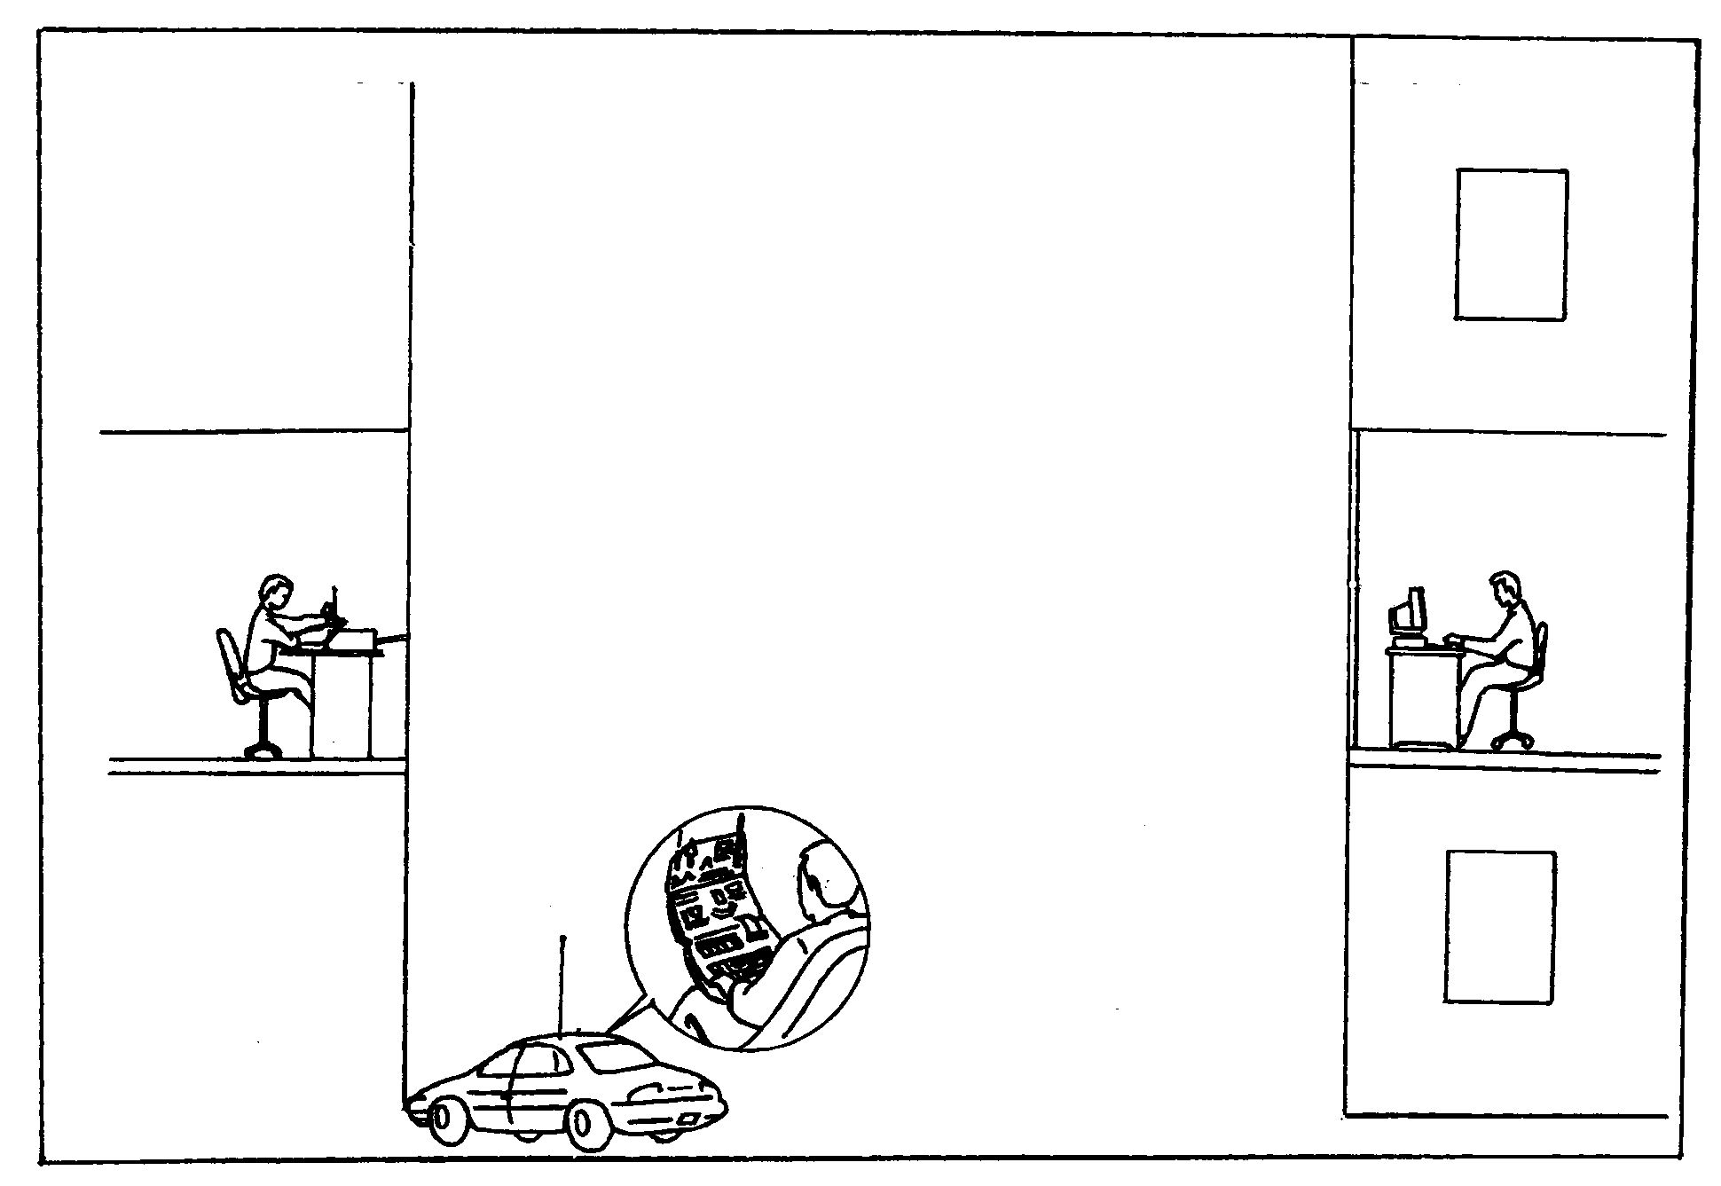
Граница контролируемой
зоны
Побочные электромагнитные излучения ТСПИ
Перехват побочных электромагнитных излучений ТСПИ
Перехват побочных (паразитных) электромагнитных излучений (ПЭМИ) ТСПИ

Slide 19
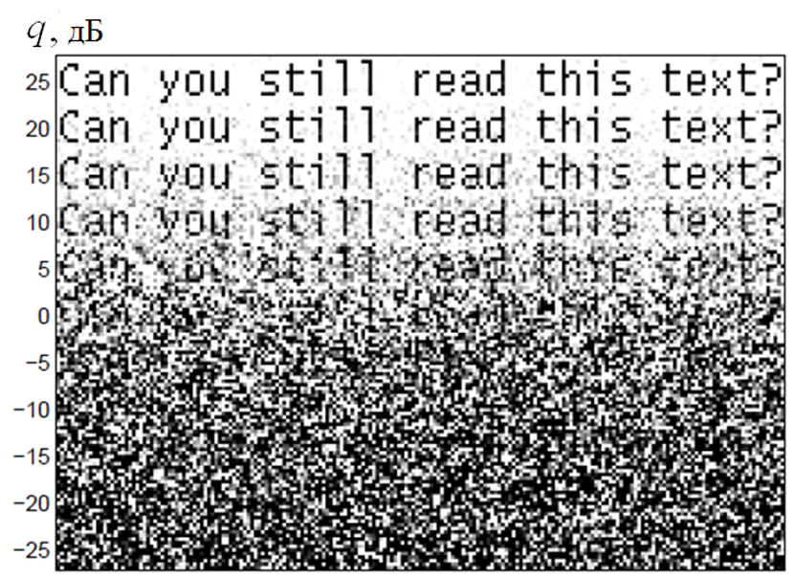
Рис. Зависимость разборчивости текста от отношения сигнал/шум по напряжению q, дБ

Slide 20
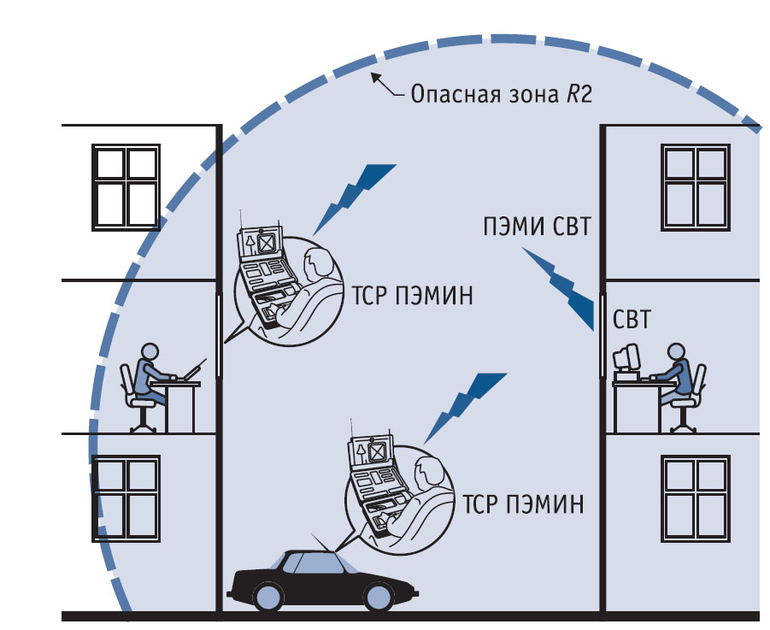
Опасная зона 2 (R2) –
пространство вокруг СВТ, в пределах которого напряженность электрической и магнитной составляющей электромагнитного поля информативного сигнала превышает допустимое (нормированное) значение
Граница контролируемой зоны
Опасная зона R2
Е > Еп ; ρН > ρНп ;
ПЭМИ СВТ
ТСР ПЭМИ
Перехват побочных (паразитных) электромагнитных излучений СВТ средствами разведки ПЭМИН
ТСР ПЭМИ

Slide 21
Схема электромагнитного канала утечки информации
ПЭМИ
Помехи
Воздушная
среда
Источник
сигнала
ТСР ПЭМИН
ТСПИ
Rкз
Зона R2
Е > Еп , ρН > ρНп ; q >δ
Граница контролируемой зоны
Rкз ≤ R2

Slide 22
Случайной антенной являются ВТСС и их соединительные
линии, а также посторонние проводники, способные принимать побочные электромагнитные излучения и выходящие за пределы контролируемой зоны .
Случайные антенны могут быть сосредоточенными и распределенными.
Сосредоточенная случайная антенна представляет собой компактное техническое средство, например, телефонный аппарат, громкоговоритель радиотрансляционной сети и т.д.
К распределенным антеннам относятся инженерные коммуникации, соединительные линии ВТСС, кабели электропитания и т.д.

Slide 23
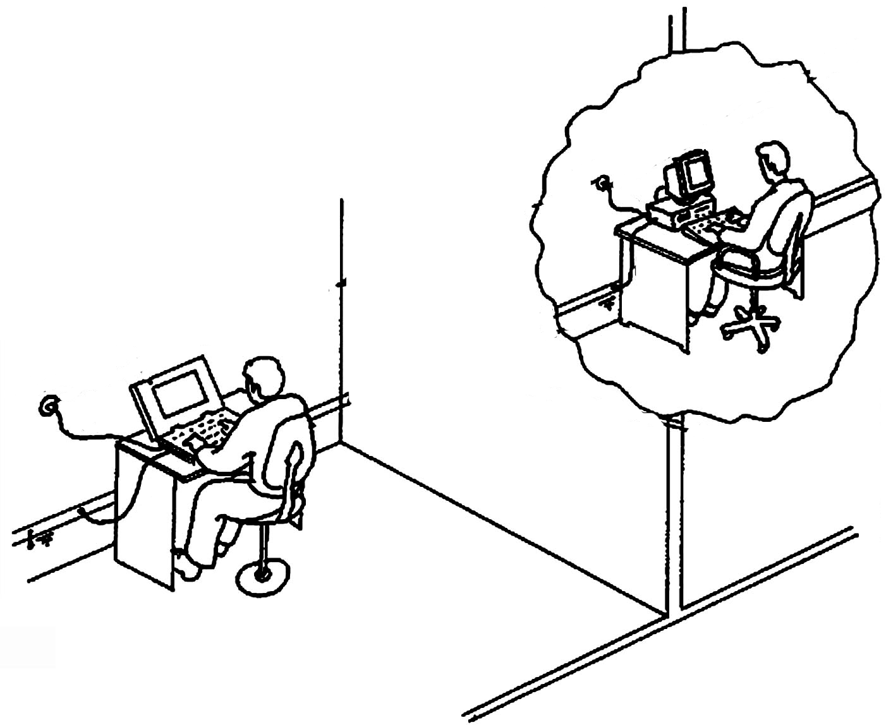
Граница контролируемой зоны объекта
Наводки информативных сигналов
в цепях электропитания ТСПИ
ТСПИ
ТСР ПЭМИН
Наводки информативных сигналов
в цепях заземления ТСПИ
Перехват наведенных информационных сигналов с цепей заземления и электропитания ТСПИ

Slide 24
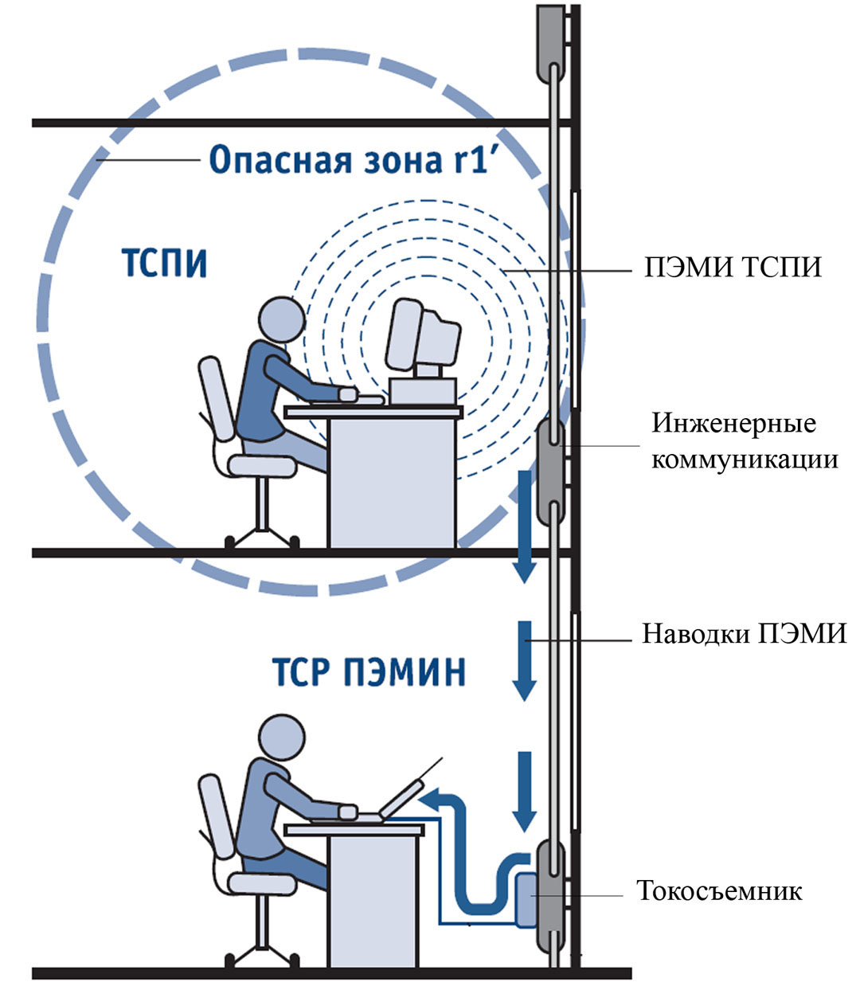
Перехват наведенных информативных сигналов с инженерных коммуникаций
Граница контролируемой зоны

Slide 25
Механизм возникновения наведенных информативных сигналов в цепях электропитания и заземления СВТ

Slide 26
Схема канала перехвата наведенных информативных сигналов при подключении средств разведки ПЭМИН к случайным сосредоточенным антеннам
Помехи
Наведенный электрический сигнал
ПЭМИ
Токосъемник (магнитная антенна)
Воздушная
среда
Источник
сигнала
Линии ВТСС
ТСПИ
ВТСС
ТСР ПЭМИН
Зона r1
Граница контролируемой зоны

Slide 27
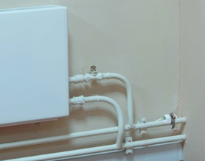
Схема канала перехвата наведенных информативных сигналов при подключении средств разведки ПЭМИН к случайным распределенным антеннам
Наведенный электрический сигнал
Помехи
ПЭМИ
Токосъемник
(магнитная антенна)
Источник
сигнала
Воздушная
среда
ТСПИ
Соединительные линии ВТСС, посторонние проводники
ТСР ПЭМИН
Зона r1’
Граница контролируемой зоны объекта

Slide 28
Схема канала перехвата информационных сигналов при подключении средств разведки ПЭМИН к линиям
электропитания ТСПИ
Информативный высокочастотный сигнал
Токосъемник
(магнитная антенна)
Источник
сигнала
Трансформатор
Линии электропитания ТСПИ
ТСПИ
Граница контролируемой зоны
ТСР ПЭМИН
Трансформатор находится за пределами контролируемой
зоны объекта

Slide 29
Схема канала перехвата информационных сигналов при подключении средств разведки ПЭМИН к линиям заземления ТСПИ
Информативный высокочастотный сигнал
Токосъемник
(магнитная антенна)
Заземлитель
Источник
сигнала
Линии заземления ТСПИ
ТСПИ
ТСР ПЭМИН
Граница контролируемой зоны
Заземлитель находится за пределами контролируемой
зоны объекта

Slide 30
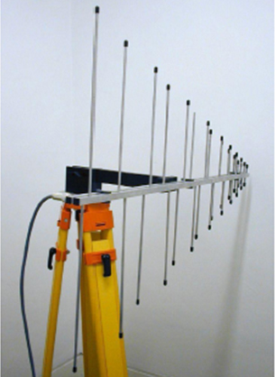
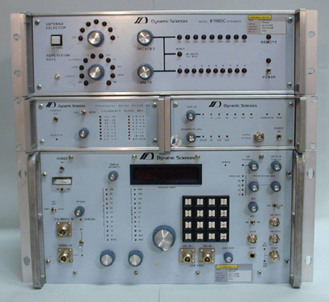
Рис. Логопериодическая антенна (а), сканирующий широкодиапазонный мониторинговый приемник R-1250 и генератор импульсов R-1160C (б)

Slide 31
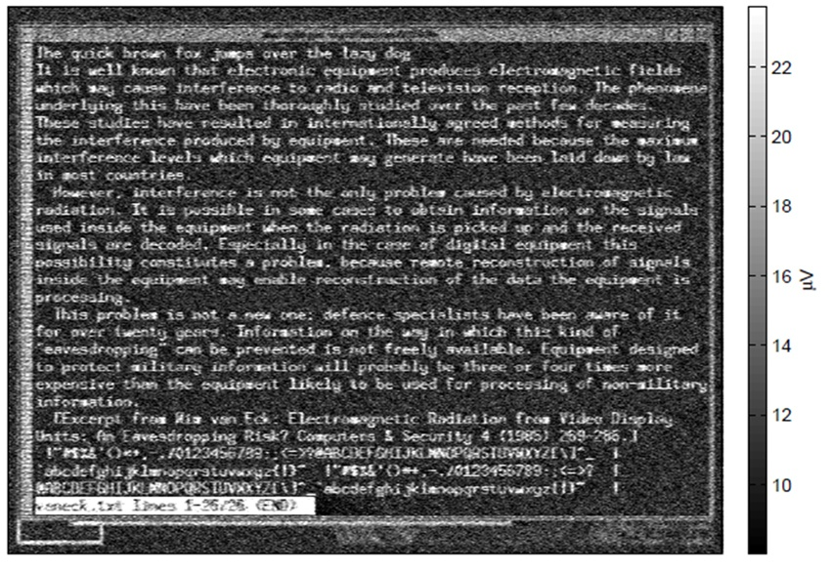
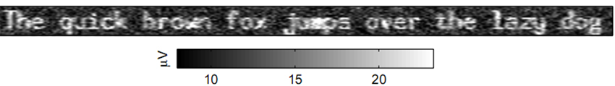
Рис. Текст (а) и его увеличенный фрагмент (б) , перехваченный с экрана ноутбука 440CDX, на расстоянии 10 м через два промежуточных офисных помещения, разделённых 3-мя стенами из гипсокартона: центральная частота сигнала 350 МГц, полоса пропускания приемника ΔF= 50 МГц, усреднение 12 кадров (160 мс). Калибровочная полоска показывает среднеквадратическое напряжение сигнала на входе приемника, мкВ

Slide 32
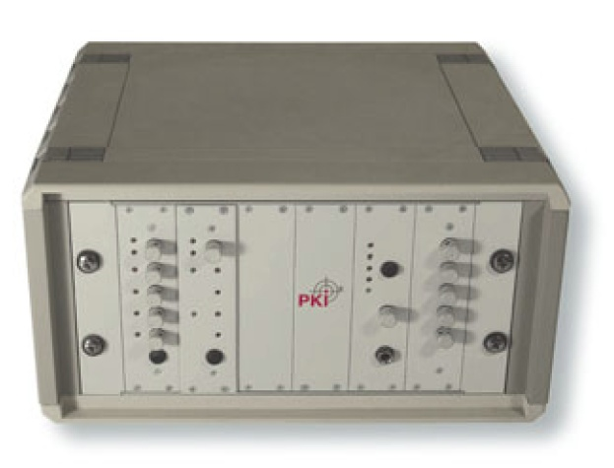
Специальный приемник
Комплекс перехвата ПЭМИ мониторов СВТ PKI 2715 (дальность перехвата ПЭМИ от 10 до 50 м)

Slide 33
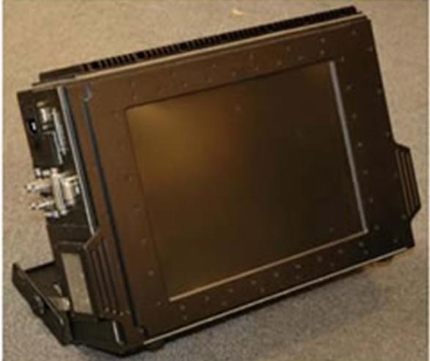
NIGTHWATCH – система для обработки сигналов от разведывательных приемников ПЭМИН
Система и включает:
цифроаналоговый преобразователь;
блок цифровой обработки сигналов;
блок горизонтальной и вертикальной синхронизации видеоизображения;
блок хранения перехваченных изображений.
Сигнал с видеовыхода разведывательного приемника поступает на видеовход системы. После цифроаналогового преобразования сигнал поступает в блок цифровой обработки, где происходит его спектральный анализ в полосе частот до 150 кГц с целью выделения синхроимпульсов кадровой и строчной развертки.
После определения частот синхроимпульсов оператор включает режим «Sync Lock» («фиксации» кадра), что позволяет существенно улучшить отношение «сигнал/шум»» за счет накопления (усреднения) кадров.
Система способна усреднять до 65536 кадров.
Система построена на базе портативного компьютера в экранированном корпусе.

Slide 34
3. Специально создаваемые каналы утечки информации

Slide 35
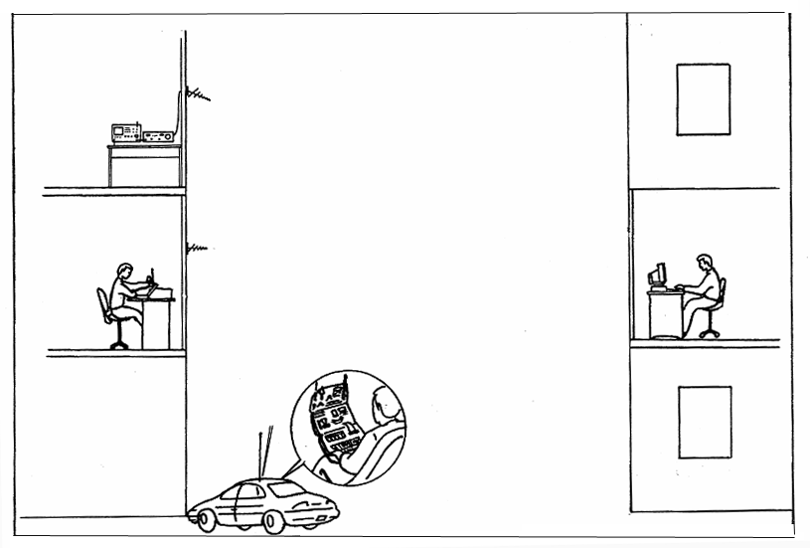
Граница контролируемой зоны объекта
Генератор высокочастотных сигналов
Направленное высокочастотное гармоническое излучение
Вторичное излучение (переизлученный сигнал)
Прием переизлученных
высокочастотных сигналов
Перехват информации путем "высокочастотного облучения" ТСПИ

Slide 36
Схема канала утечки информации, создаваемого путем
"высокочастотного облучения" ТСПИ
Помехи
ВЧ- радиосигнал
«облучения»
ТСПИ
Воздушная среда
ВЧ-генератор
Приемник
Переизлученный радиосигнал
Аппаратура
«высокочастотного
облучения»
Граница контролируемой зоны объекта

Slide 37
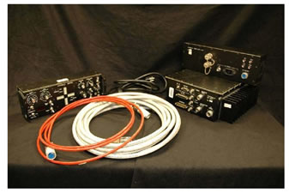
Система высокочастотного облучения PHOTOANGLO (CTX4000)
Принцип работы:
Генератор PHOTOANGLO (CTX4000) через антенну (параболическую, логопериодическую) изучает немодулированный гармонический сигнал (CW). Это сигнал наводится на информативных кабелях облучаемого технического средства обработки информации и переизлучается. За счет нелинейных эффектов переизлученый сигнал модулируется информативным сигналом. Модулированный сигнал принимается приемный устройством, усиливается и смешивается с излучаемым гармоническим сигналом, разностный сигнал поступает на видеовыход устройства., к которому подключается средство обработки сигналов NIGTHWATCH.
NIGTHWATCH – система для обработки сигналов от систем перехвата информации CTX4000 или PHOTOANGLO

Slide 38
PHOTOANGLO (CTX4000) - представляет собой высокочастотный генератор гармонических колебаний, предназначенный для облучения полуактивных закладочных устройств
NIGTHWATCH система для обработки сигналов от систем перехвата информации CTX4000 или PHOTOANGLO
Система состоит из:
специализированного ПК в экранированном корпусе;
цифроаналогового преобразователя;
блока цифровой обработки сигналов;
блок горизонтальной и вертикальной синхронизации видеоизображения;
блок хранения перехваченных изображений.
Система также имеет: видео выходы для подключения к внешнему монитору; видео вход.
Система позволяет:
проводить спектральный анализ в диапазоне частот до 150 кГц с целью выделения синхроимпульсов кадровой и строчной развертки; «захват» кадра;
усреднение до 65536 кадров.
Характеристики
Вес – 4,54 кг (PHOTOANGLO )
Частотный Диапазон: 1 - 2 ГГц (1 – 4 ГГц).
Максимальная полоса пропускания: до 450 МГц
Выходная мощность: регулируемый до 2 Вт; при использовании внешних усилителей: до 1 кВт (CTX4000).
Регулировка фазы с передней панели регулятора
Выбираемые пользователем высокочастотные и низкочастотные фильтры.
Дистанционное управление
Выходы: передающие антенны; I/Q видео выходы
Регулировка уровня входного сигнала
Входы: внешний генератор; антенна

Slide 39
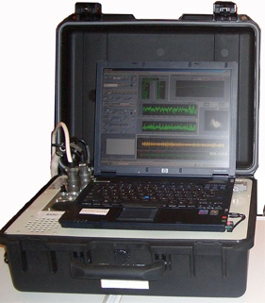
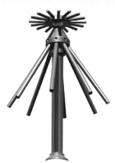
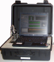
Излучение аппаратной радиозакладки
Стационарный комплекс приема информации
Мобильный комплекс приема информации
Перехват информации путем внедрения в СВТ электронных устройств перехвата информации (аппаратных закладок)

Slide 40
Схема канала утечки информации, создаваемого путем
внедрения в СВТ аппаратных закладок
Аппаратная закладка, установленная в СВТ
Помехи
СВТ
Воздушная среда
Линии электропитания СВТ
Приемник
Аппаратура приема и обработки информации
Сигнал:
- радиосигнал;
- оптический (ИК) сигнал;
электрический сигнал (сеть 220 В, специальная выделенная линия.
Граница контролируемой зоны объекта

Slide 41
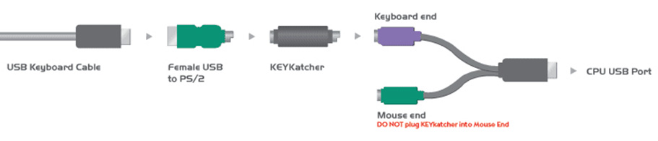
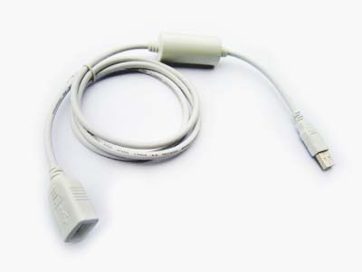
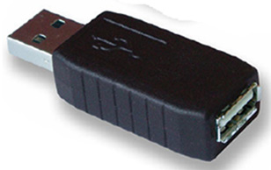
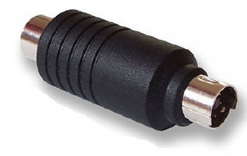
Виды внешних аппаратных кейлоггеров с записью информации
на flash - память
USB - кейлоггер
PS/2 - кейлоггер
USB – кейлоггер (удлинитель)

Slide 42
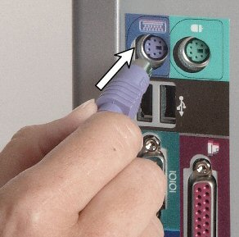
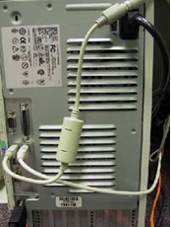
Подключение кейлоггера в системному блоку ПЭВМ

Slide 43
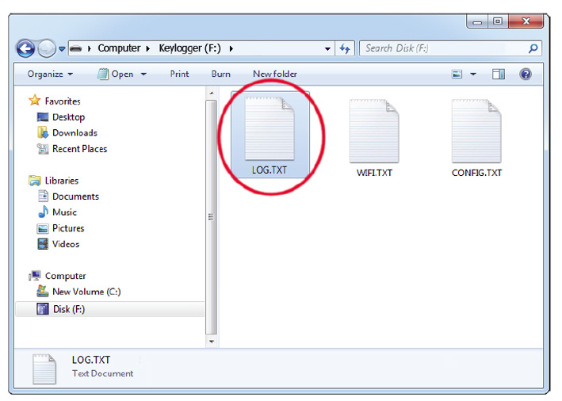
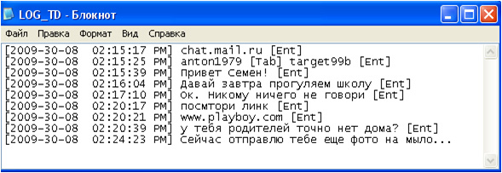
Фрагмент лог-файла Keylogger

Slide 44
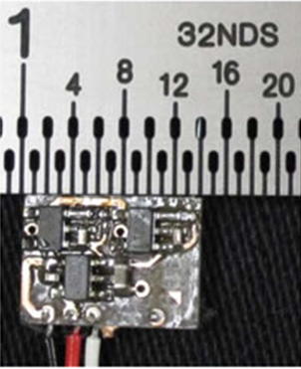
Аппаратная закладка (кейлоггер) предназначена для перехвата данных, вводимых с клавиатур USB и PS/2.
Для активации закладки необходимо ее облучение гармоническим радиосигналом (CW-сигналом) от специального генератора.
Закладка осуществляет перехват импульсных сигналов, передаваемых контроллером клавиатуры в процессор при нажатии клавиш.
Принимаемый закладкой радиосигнал модулируется и переизлучается. В закладке используется частотная манипуляция (frequency shift keying (FSK)). В зависимости от наличия или отсутствии импульса частота переизлучаемого радиосигнала скачкообразно или увеличивается, или уменьшается.
Переизлучаемый закладкой радиосигнал принимается приемным устройством и демодулируется. Специальная обработка демодулированных сигналов позволяет определить какие клавиши нажимались.
Закладка SURLYSPAWN является частью системы ANGRYNEIGHBOR.
Аппаратная закладка (кейлоггер) SURLYSPAWN

Slide 45
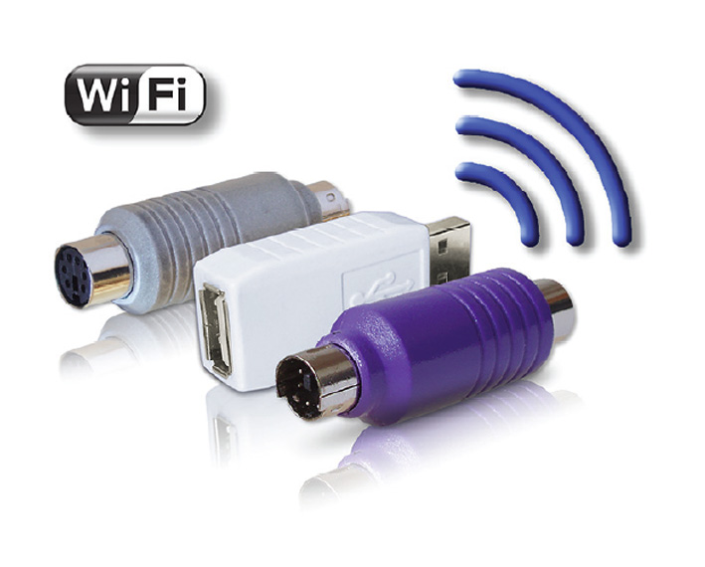
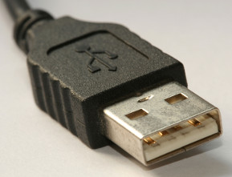
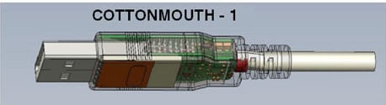
Аппаратные кейлоггеры с передачей данных
по каналу Wi-Fi

Slide 46
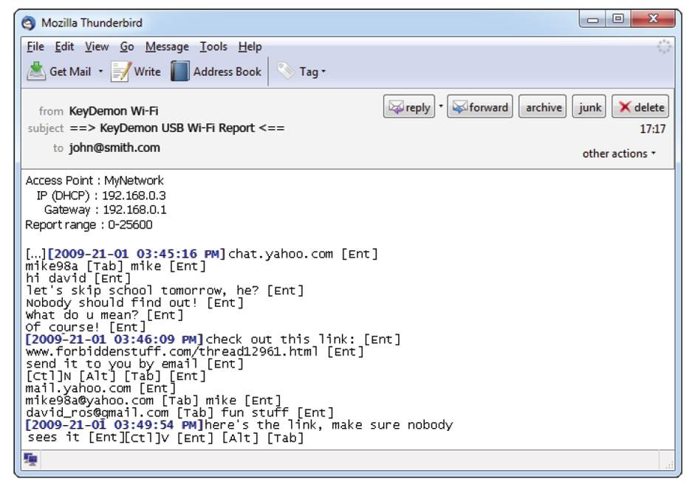
Данные, перехваченные с использованием аппаратного кейлоггера KeyDemon Wi-Fi Premium с передачей данных по каналу Wi-Fi

Slide 47
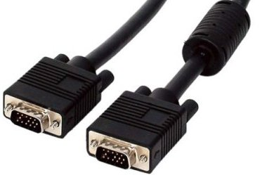
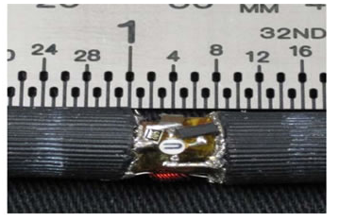
RAGEMASTER – закладочное полуактивное устройство, предназначенное для перехвата изображений, выводимых на экран монитора, работающего в стандарте (интерфейсе) VGA.
Устройство встраивается в видеокабель, соединяющий системный блок с монитором (как правило, в ферритовый фильтр кабеля удлинителя VGA).
Устройство включает блок перехвата видеосигнала и модулятор, построенный на основе резонансного контура, нагруженного на согласованную антенну.
Принцип работы устройства заключается в следующем. С помощью специального генератора устройство обучается высокочастотным гармоническим сигналом, который принимается антенной, подается на модулятор и переизлучается этой же антенной. В модулятор подаются сигналы, перехваченные с линии формирования сигналов красного (R) цвета, что приводит к модуляции переизлучаемого радиосигнала.
Переизлученный радиосигнал принимается специальным радиоприемным устройством, демодулируется и поступает в блок обработки сигналов, например, LFS-2 с внешним монитором, NIGHTWATCH, GOTHAM, или VIEWPLATE.
Блок обработки сигналов производит цифровую обработку сигналов, формирование сигналов горизонтальной и вертикальной синхронизации и формирование перехваченного видеоизображения.

Slide 48
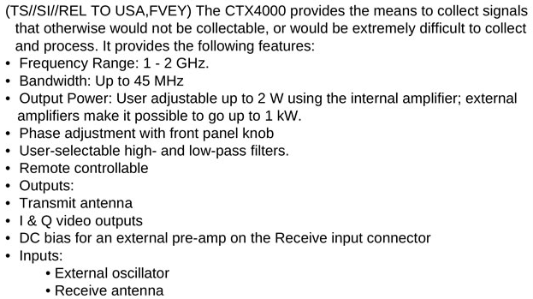
CTX4000 - представляет собой портативный излучатель непрерывного действия, предназначен для подсвета целевых систем для получения данных от установленных там закладок. Предшественник PHOTOANGLO.

Slide 49
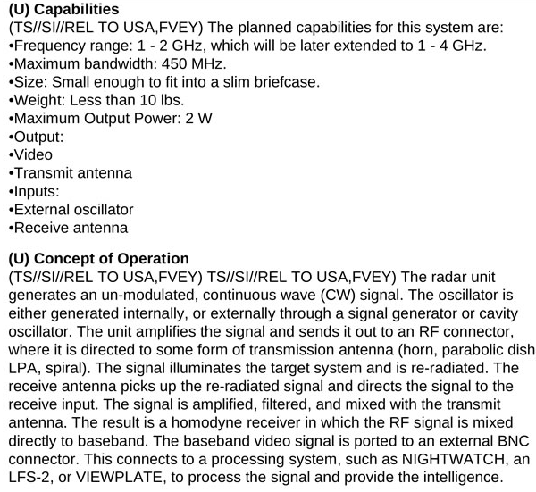
PHOTOANGLO — улучшенный излучатель непрерывного действия, предназначен для подсвета целевых систем и получения данных от установленных там закладок. Более портативен, чем CTX4000.

Slide 50
NIGTHWATCH – система для обработки сигналов от систем перехвата информации CTX4000 или PHOTOANGLO при облучении закладки в видеокабеле RAGEMASTER
Система состоит из:
специализированного ПК в экранированном корпусе;
цифроаналогового преобразователя;
блока цифровой обработки сигналов;
блок горизонтальной и вертикальной синхронизации видеоизображения;
блок хранения перехваченных изображений.
Система также имеет: видео выходы для подключения к внешнему монитору; видео вход.
Система позволяет:
проводить спектральный анализ в диапазоне частот до 150 кГц с целью выделения синхроимпульсов кадровой и строчной развертки; «захват» кадра;
усреднение до экспедиторских • PCMCIA-карт 65536 кадров.

Slide 51
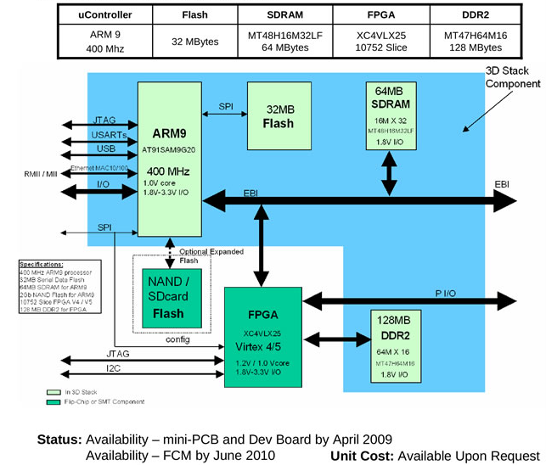
JUNIORMINT - миниатюрная аппаратная закладка на базе ARM-системы, которая может быть сконфигурирована для различных задач.
Например, такая система может быть частью других устройств для шпионажа. Обладает следующими характеристиками: процессор ARM9 400MHz, флеш 32MB, SDRAM 64MB, ПЛИС Vertex4/5 оснащенная 128MB DDR2.

Slide 52
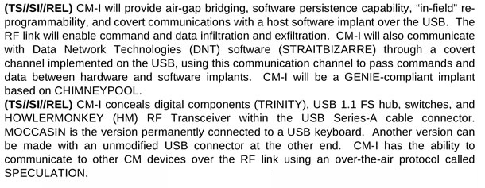
COTTONMOUTH-I - аппаратная закладка на USB, предоставляющая беспроводной мост к целевой сети, а также загрузки эксплойтов на целевой системе.
Может создавать скрытый канал связи для передачи команд и данных между аппаратными и программными закладками.
При помощи встроенного радиопередатчика может взаимодействовать с другими СOTTONMOUTH.
В основе лежит элементная база TRINITY, в качестве радиопередатчика используется HOWLERMONKEY.
Существует версия под названием MOCCASIN, представляющая собой закладку в коннекторе USB-клавиатуры.

Slide 53
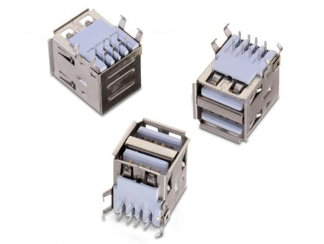
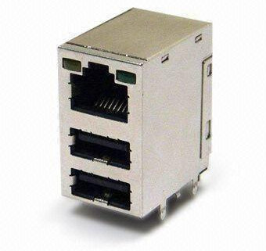
COTTONMOUTH-II - аппаратная USB-закладка предоставляющая скрытый канал доступа к сети цели.
Данная закладка предназначена для работы на шасси компьютера и представляет собой двухпортовый USB-коннектор на плату. Может создавать скрытый канал связи для передачи команд и данных между аппаратными и программными закладками.
COTTONMOUTH-III - аппаратная закладка в USB предоставляющая беспроводной мост к целевой сети, а также загрузки эксплойтов на целевой системе.
В основе лежит элементная база TRINITY, в качестве радиопередатчика используется HOWLERMONKEY.
Представляет собой блок разъемов (RJ45 и два USB) устанавливаемых на шасси, может взаимодействовать с другими COTTONMOUTH установленными на этом же шасси.

